Slide 1
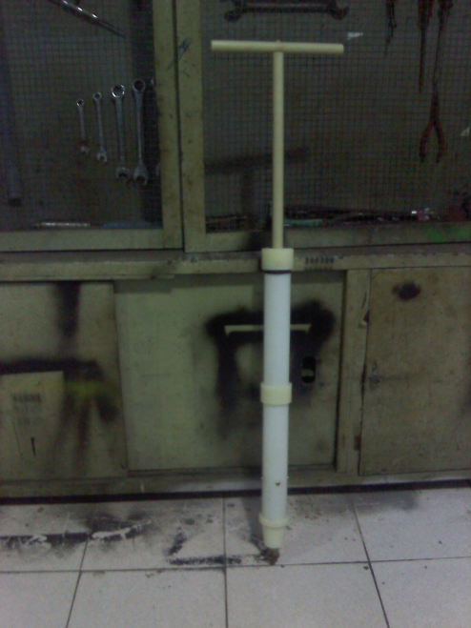
RANCANG BANGUN
MESIN INJEKSI PUPUK GRANUL SEDERHANA
PEMBIMNING I
DR. H. DEDI L, Ir, DEA
PEMBIMBING II
Ir. Endang Achdi, MT
Mellati Angga / 073030022

Slide 2
POTENSI PERKEBUNAN DI INDONESIA

Slide 3
Latar Belakang
Pemupukan harus dikelola dengan baik sehingga dapat menjamin tercapainya tujuan pemupukan, mengingat biaya pemupukan merupakan salah satu komponen biaya produksi yang besar. Menurut Suwandi, et.al., 1987, bahwa biaya pemupukan sekitar 40 – 60% dari biaya perawatan atau sekitar 20% dari total biaya produksi.

Slide 4
TUJUAN
Efektifitas
Efisiensi

Slide 5
METODOLOGI RANCANG BANGUN
Studi Literatur
Perancangan
Pembuatan
Pengujian

Slide 6
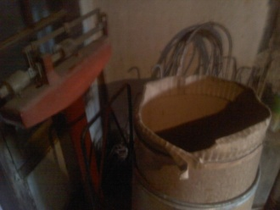
PERCOBAAN PERHITUNGAN GAYA
Data percobaan
No | 1 | 2 | 3 | 4 | 5 | 6 | 7 | 8 | 9 | 10
Kg | 10 | 10 | 9 | 9 | 10 | 10 | 10 | 9 | 9 | 8

Slide 7
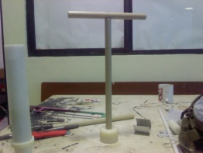
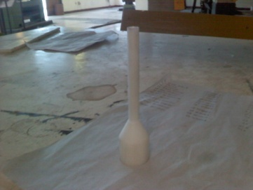
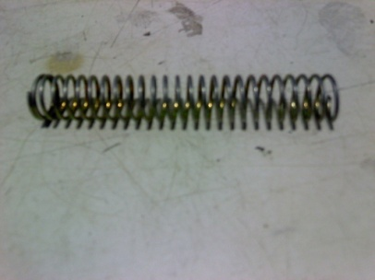
PERHITUNGAN
σ : F/A
193.765.355 Pa : 98,1 N / A
A : 98,1 N / 193.765.355 Pa
A : 0,000000645 m²
0,000000645 m2 : ¼ π D²
D² : 0,000000645 / (¼ .π )
D : 0.00981 m X 1000 = 9,81 mm
10 X 9,81 = k X 0,02
k = 98,1 / 0,03
= 3270 Kg.m

Slide 8
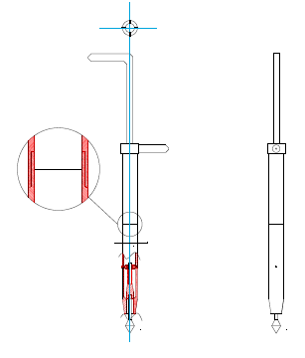
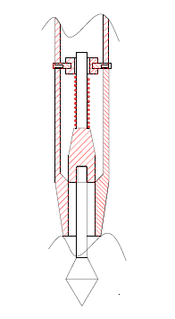
RANCANGAN

Slide 9
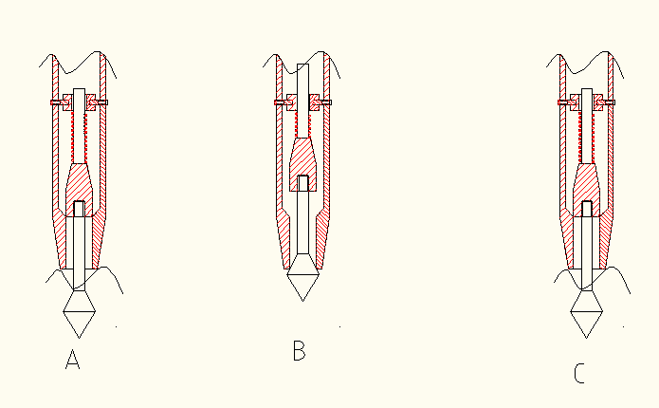
CARA KERJA

Slide 10
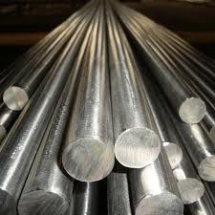
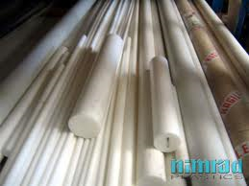
Material Yang Dapat Dipergunakan
Stainless Steel
Nilon
Foam

Slide 11
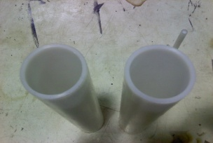
Material Yang Dipergunakan
Secara umum nylon bersifat keras, berwarna cream, sedikit tembus cahaya.
Berat molekul nylon bervariasi dari 11.000-34.000, sehingga relative ringan.
Nylon merupakan polimer semi kristalin dengan titik leleh 350 – 570 ⁰F. titik leleh erat kaitannya dengan jumlah atom karbon. Jumlah atom karbon makin besar, kosentrasi amida makin kecil, titik lelehnya pun menurun.
Tahan terhadap solvent organic seperti alcohol, eter, aseton, petroleum eter, benzene, CCl4 maupun xylene.
Kekuatan2810-12900 Psi.
Murah

Slide 12
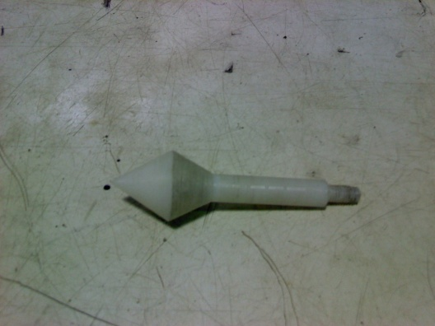
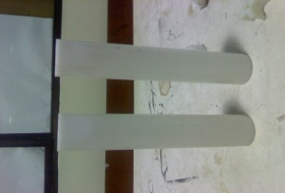
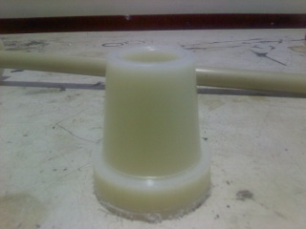
PROSES PEMBUATAN

Slide 13
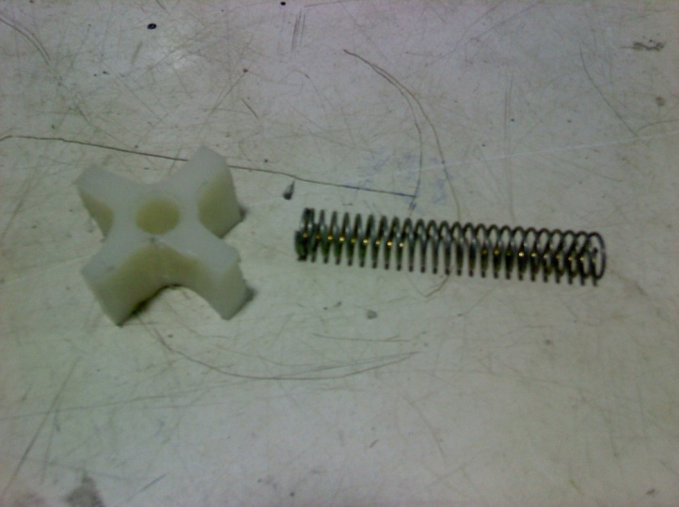
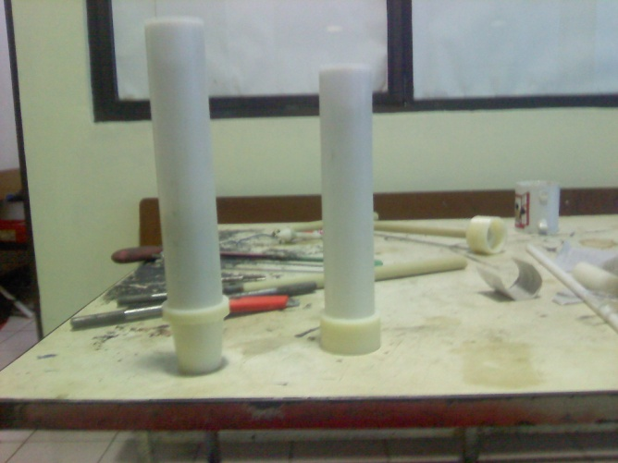
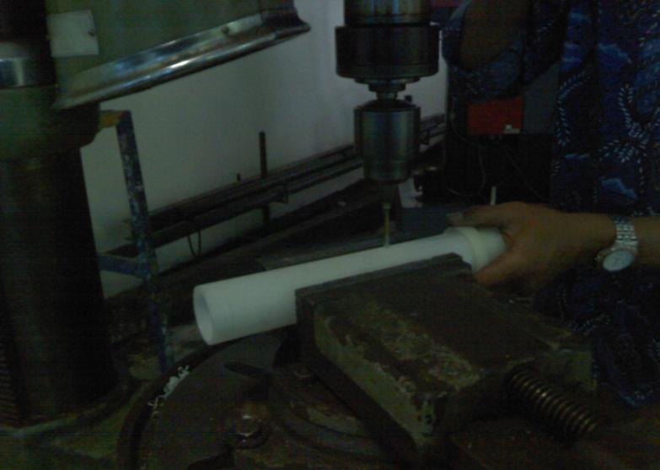
PROSES PEMBUATAN

Slide 14
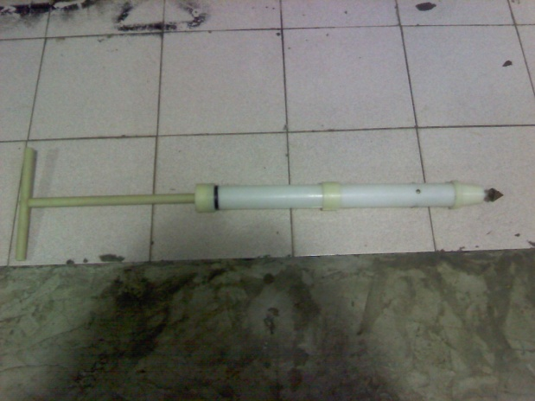
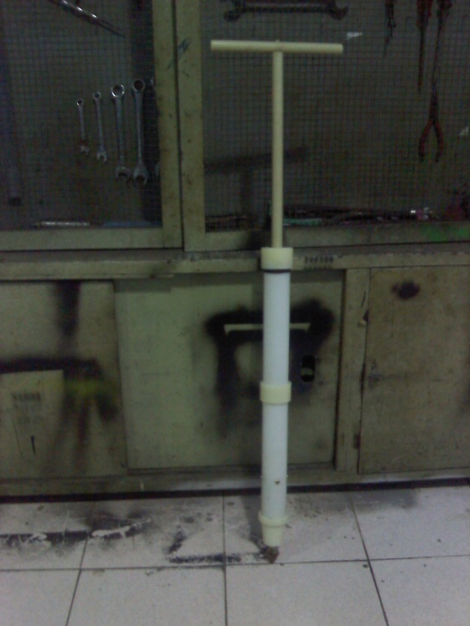
PROSES PEMBUATAN

Slide 15
PERHITUNGAN BIAYA PEMBUATAN
Material : Rp 200.000
Biaya Pembuatan : Rp 100.000
Jumlah : Rp 300.000

Slide 16
PENGUJIAN

Slide 17
KESIMPULAN
Kesalahan dalam perancangan, penulis tidak memperhitungkan proses manufaktur yang ada tidak semua dapat membuat rancangan sesuai dengan keinginan penulis, karena ada terbatasnya alat dan bahan.
Kesalahan penghitungan, penulis mengabaikan beberapa penghitungan yang di anggap sederhana, padahal memiliki arti penting dalam perancangan.
Tempat pembelian material yang tidak sesuai dengan standar.
Pemikiran yang masak dalam sebuah rancangan sangatlah penting.
Aspek – aspek mempengaruhi perancangan sangat penting

Slide 18
TERIMA KASIH

